Slide 1


प्रदेश सरकार
जलस्रोत तथा सिंचाइ विकास डिभिजन, झापा
प्रदेश १ विराटनगर
आ.व. २०७८/७९ को
वार्षिक प्रगति समीक्षा ऐवं चालु आ.व.को वजेट कार्यान्वयन कार्ययोजना
(२०७९ श्रावण १० र ११ )
कृष्ण प्रसाद राजवंशी
…………………………..
डिभिजन प्रमुख
( जलस्रोत तथा सिंचाइ विकास डिभिजन, झापा)

Slide 2
दरवन्दी विवरण
पद/ समुह | कूल स्वीकृत दरबन्दी | पदपूर्ती भएको स्थायी दरबन्दी | कूल रिक्त स्थायी दरबन्दी | करार |  | आवश्यक कर्मचारी संख्या
 |  |  |  | मन्त्रालय वाट | कार्यालय वाट
सि डि इ (सिभिल ) | १ | 1 | 0
सि डि इ (एग्री )
सि डि इ (हाइड्रोजियोलोजिस्ट )
इन्जिनियर (सिभिल ) | 3 | 3 | 0
इन्जिनियर (एग्री )
हाइड्रोजियोलोजिस्ट
लेखा अधिक्रित | 1 | 1 | 0
प्रशासन | 1 | 1 | 0
सब इन्जिनियर | 5 | 4 | 1 |  |  | 1
ए. ओ. | 1 | 1 | 0
सवारी चालक | 1 | 1 | 0
कार्यालय सहयोगी | 2 | 2 | 0
कम्प्युटर अपरेटर | 1 | 1 | 0
अन्य
जम्मा | 16 | 15 | 1 |  |  | 1

Slide 3
आ.व.078/079को सिंचाई तर्फको प्रमुख उपलव्धिहरु

Slide 4
आ.व.078/079को नदी नियन्त्रण तर्फको प्रमुख उपलव्धिहरु

Slide 9
आ.व. २०७८/७९ मा संचालित सम्पन्न योजनाहरुको संख्या
Notes:
नदी नियन्त्रण को २१७ १७२ के हो

Slide 10
आ.व. २०७८/७९ मा संचालित कार्यक्रमहरु वाट भएको सिंचित क्षेत्रफल विस्तार
Notes:
नदी नियन्त्रण को २१७ १७२ के हो

Slide 12
बेरुजुको स्थिति
 | कुल बेरुजु | २०७८/७९ सम्मको फछर्यौट | बाँकी बेरुजु | प्रगति (%)
जम्मा | रु ४,०८,७७,८६७ | रु ३,६८,००,००० | रु ४०,७७,८६७ | ९०.०२
बाँकी बेरुजु : ३,३२,८६७.७० ( असुल गर्ने )
: ३७,४५,००० ( पेश्की बाकी )

Slide 13
सि.नं. | निर्माण गुणस्तर मापनको लागी गरिएको कार्यहरु
१ | नियमित रुपमा निर्माण कार्यको अनुगमन , निर्माण समग्रिहरुको निरीक्षण
२ | Concrete को Cube test गराउने गरिएको
३ | GI wire को Zinc coating र diameter test गराउने गरिएको

Slide 14
चालु आ. व. ०७९।०८० को स्विकृत वार्षिक कार्यक्रम कार्यन्वयन कार्ययोजना

Slide 15
कार्यक्रमगत योजना कार्यन्वयन कार्ययोजना
सि. नं. | व. शि. नं. | कार्यक्रमको नाम | वजेट रु ,००० | कार्यान्वयन कार्ययोजना
1 | 31155 | निन्दा खोला सिंचाइ योजना,मेचीनगर -८ | 500 | प्रथम चौमासिकसम्ममा रकम खर्च गरी थप वजेट माँग गर्ने
2 | 31155 | पालिया पूर्व सिंचाइ योजना, मेचीनगर-७, झापा | 4650 | थप वजेट माँग गरी चैत्रसम्म ठेक्काको काम सम्पन्न गर्ने तथा आसाढसम्म उपभाक्ताको काम सम्पन्न गर्ने
3 | 31155 | देउनिया सिंचाइ योजना, बिर्तामोड-६, झापा | 6000 | माघसम्म ठेक्काको काम सम्पन्न गरी आसाढसम्म उपभाक्ताको काम सम्पन्न गर्ने
4 | 31155 | हडिया फुलबासा सिंचाइ योजना, बुद्धशान्ति ३, झापा | 2000 | वैशाखसम्म उपभाक्ताको काम सम्पन्न गर्ने
5 | 31155 | डोरामारी रामचन्द्र सिंचाइ योजना, गौरादह-४,झापा | 4000 | वैशाखसम्म उपभाक्ताको काम सम्पन्न गर्ने
6 | 31155 | गेउरिया कृषि सुधार सिंचाइ योजना, गौरादह-४,झापा | 500 | थप वजेट माँग गरी आसाढसम्म उपभाक्ताको काम सम्पन्न गर्ने
7 | 31155 | हर्चना कृषक कुलो सिंचाइ योजना, हल्दिबारी -२ झापा | 2000 | थप वजेट माँग गरी आसाढसम्म उपभाक्ताको काम सम्पन्न गर्ने

Slide 16
नयां योजना कार्यन्वयन कार्ययोजना
सि. नं. | व. शि. नं. | कार्यक्रमको नाम | वजेट रु ,००० | कार्यान्वयन कार्ययोजना
1 | 31155 | रतुवा खोला सि.यो., दमक १,२ | 4000 | असोज सम्म Report Appraisal को लागि पेशगर्ने
2 | 31155 | अदुवा खोला बाँध सि.यो., विर्तामोड १० | 4000 | कार्तिक Report Appraisal को लागि पेशगर्ने
३ | 31155 | झिलमिले खोला सि. यो., मेची न.पा. | 2500 | असोज Report Appraisal को लागि पेशगर्ने
४ | 31155 | गेउरिया रेगुलेटर सि. यो., गौरादह | 3500 | मङ्सिर Report Appraisal को लागि पेशगर्ने
५ | 31155 | हडिया कृषक कुलो सि. यो., भद्रपुर १० | 4200 | मङ्सिर Report Appraisal को लागि पेशगर्ने

Slide 17
कार्यक्रमगत योजना कार्यान्वयनको अवस्था
सि. नं. | कार्यक्रमको नाम | योजना संख्या | वजेट रु ,००० | वजेट रु ,००० |  | कार्यान्वयन कार्ययोजना
 |  |  | स्विकृत | खर्च हुन सक्ने | खर्च हुन नसक्ने
१ | CMIASP-AF
२ | ISIP
३ | MIP | १२ | 37850 | 37850 |  | चैत्रसम्म विनियोजित वजेट खर्च गरी थप वजेट माँग गर्ने
४ | Others

Slide 18
प्रदेश सरकारको (सवारी साधन,फर्निचर मेशिनरी औजार ईत्यादी ) खरिद कार्यन्वयन कार्ययोजना
शिर्षक | खरिद गरिने समान | वजेट रु ,००० | खरिद योजना

Slide 19
बहुवर्षिय ठेक्काको विवरण
सि. नं. | योजनाको नाम | वहुवर्षिय स्विकृत मिती | स्विकृत लागत | संझौता रकम | हाल सम्मको खर्च रकम | वांकी दायित्व
१ | निन्दा खोला सिंचाइ योजना,मेचीनगर -८ | 2076/06/06 | 9,62,02,200.00 | 5,66,24,823.40 | 3,53,98,020.00 | 2,12,26,803.40
२ | पालिया पूर्व सिंचाइ योजना, मेचीनगर-७, झापा | 2076/06/06 | 10,95,40,300.00 | 6,68,83,982.63 | 4,78,48,360.00 | 1,90,35,622.63
३ | देउनिया सिंचाइ योजना, बिर्तामोड-६, झापा | 2076/06/06 | 9,62,66,000.00 | 5,68,58,869.98 | 5,39,68,570.00 | 28,90,299.98
४ | हडिया फुलबासा सिंचाइ योजना, बुद्धशान्ति ३, झापा | 2076/02/02 | 8,89,09,400.00 | 6,89,09,279.56 | 6,86,14,990.00 | 2,94,286.56
५ | डोरामारी रामचन्द्र सिंचाइ योजना, गौरादह-४,झापा | 2076/02/02 | 12,69,39,400.00 | 9,81,33,295.60 | 9,80,85,570.00 | 47,725.60
६ | गेउरिया कृषि सुधार सिंचाइ योजना, गौरादह-४,झापा | 2076/05/05 | 7,34,78,700.00 | 5,25,81,838.05 | 5,13,57,890.00 | 12,23,948.05
७ | हर्चना कृषक कुलो सिंचाइ योजना, हल्दिबारी -२ झापा | 2076/02/02 | 9,46,27,700.00 | 7,37,85,553.18 | 7,09,72,090.00 | 28,13,463.18

Slide 20
सि∙नं∙ | सुशान प्रवर्द्धनका लागी गरिएका कार्यहरु
१ | सूचना अधिकारीको व्यवस्था गरि माग भए अनुसारका सूचना तत्काल उपलब्ध गराउदै आएको
२ | कार्य प्रगति तिन-तिन महिनामा Disclose गर्ने गरेको
३ | कार्यालयको website निर्माण गरिएको (http://www.wriddjhapa.gov.np)
४ | खर्चको फाटबारी हरेक महिना सार्बजनिक गर्ने गरेको

Slide 21
समस्या तथा समाधानमा गरीएका प्रयासहरु
सि∙ नं∙ | समस्याहरु | समस्या समाधानमा गरीएका प्रयासहरु
१ | निर्माणस्थलमा आउने प्राबिधिक तथा अन्य समस्या | सम्बन्धित सरोकारवाला, उपभोक्ता, निर्माण व्यवसायी तथा स्थानीय जन प्रतिनिधिहरु संग छलफल गरि समस्या समाधान प्रयास गरिएको

Slide 22
(PMDAC) Province Ministerial Development Action Committee मा पेश गर्नुपर्ने समस्याहरु।
सि∙ नं∙ | समस्याहरु | समाधानका लागी चालिनुपर्ने सुझावहरु
१ | दरबन्दी रिक्त रहेकोले कामकाज गर्न समस्या भइरहेको | यथाशिघ्र पदपुर्ति गरिनुपर्ने

Slide 23
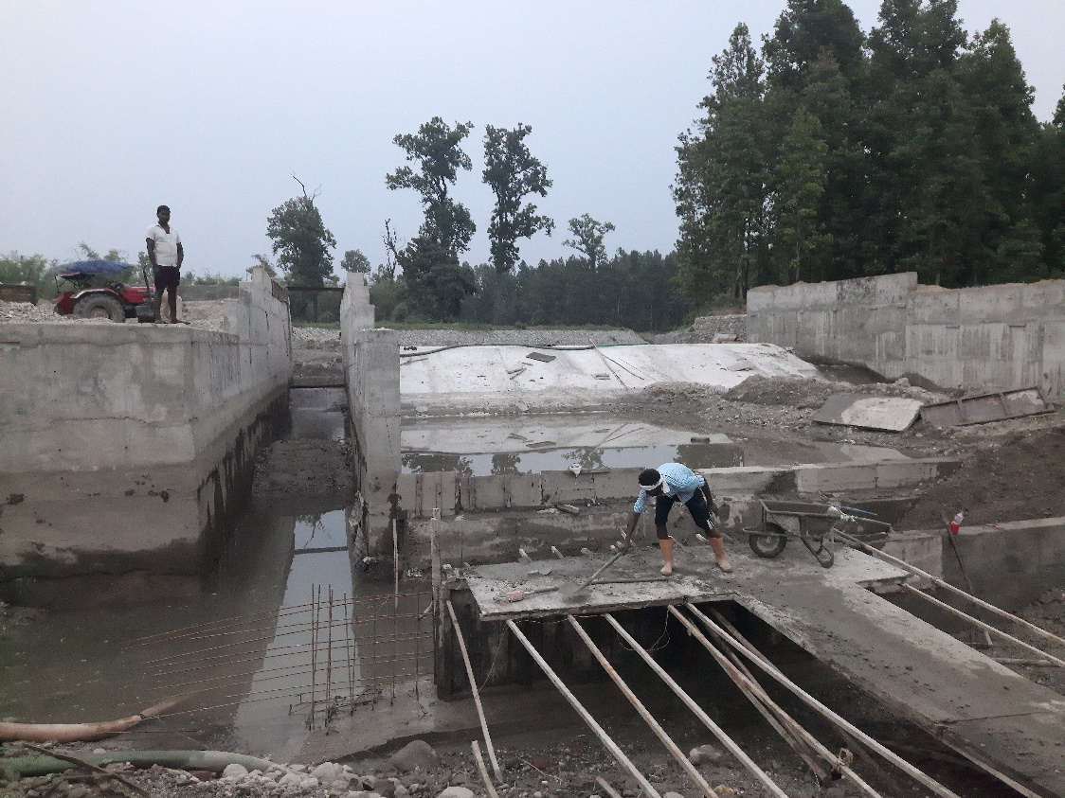
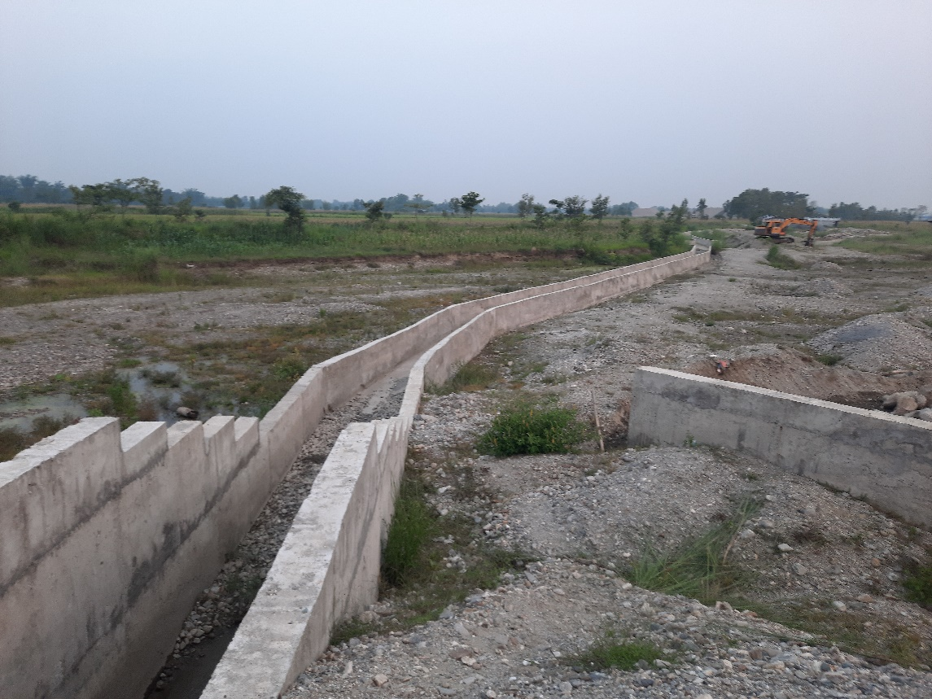
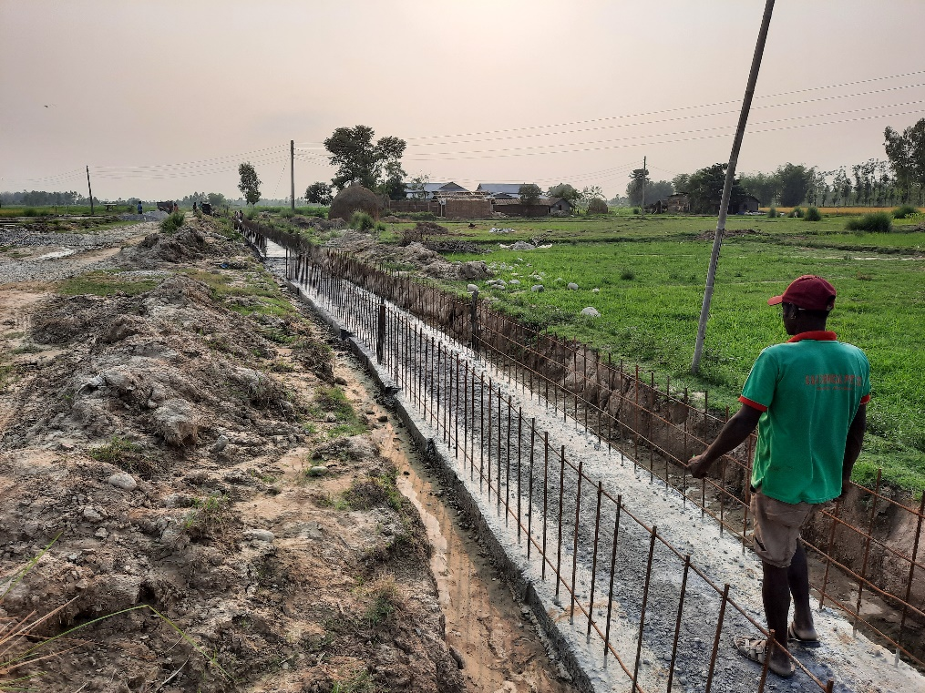
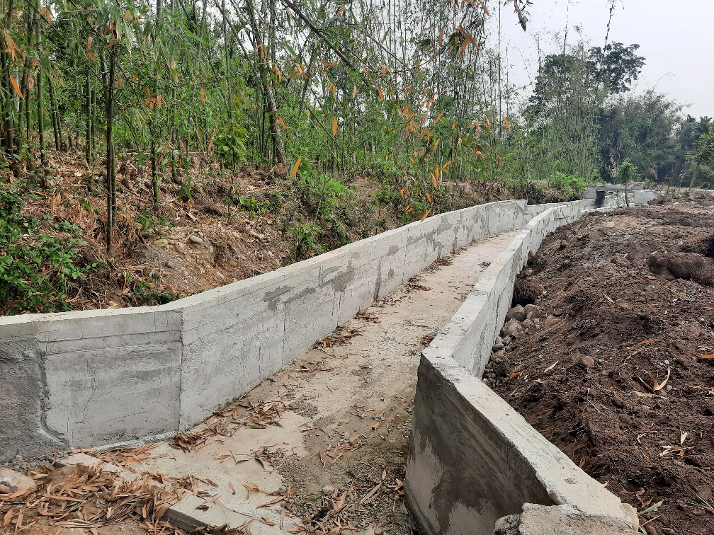
Deuniya IP H/W under construction
Headrace canal of Ninda IP, Mechinagar 8
Canal Lining works, Tallo Ramchandre IP
Hadiya dama Dumribot Drainage Works

Slide 24
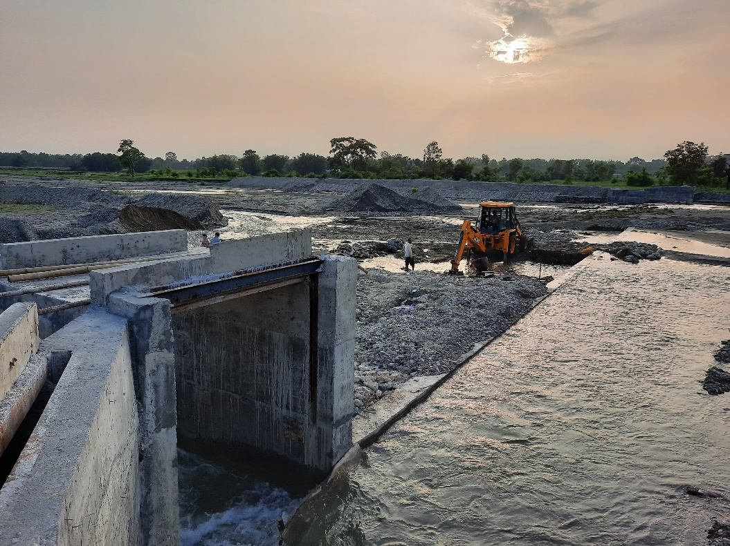
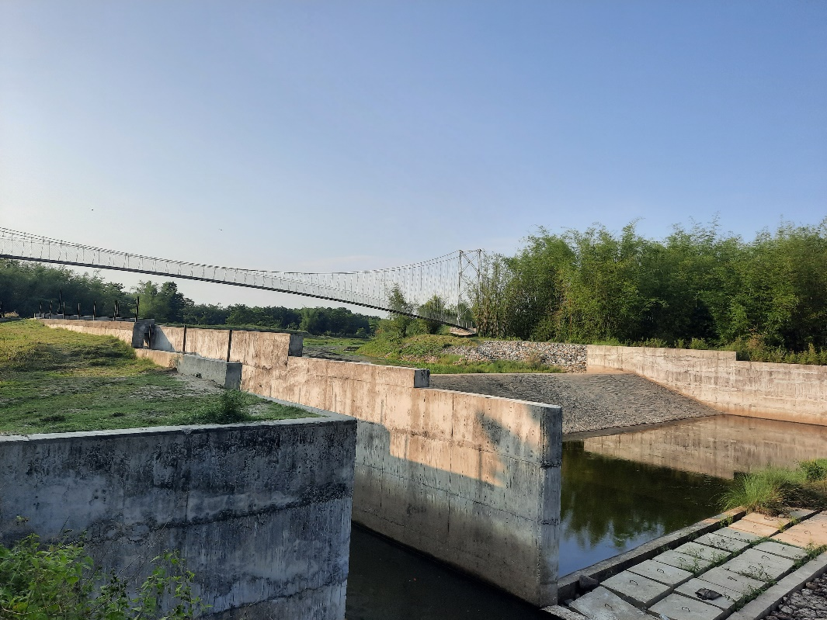
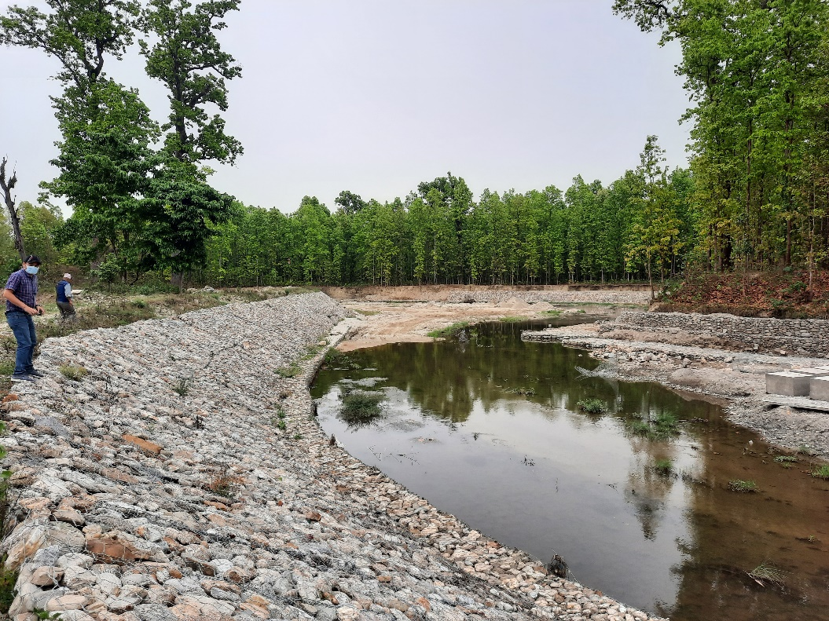
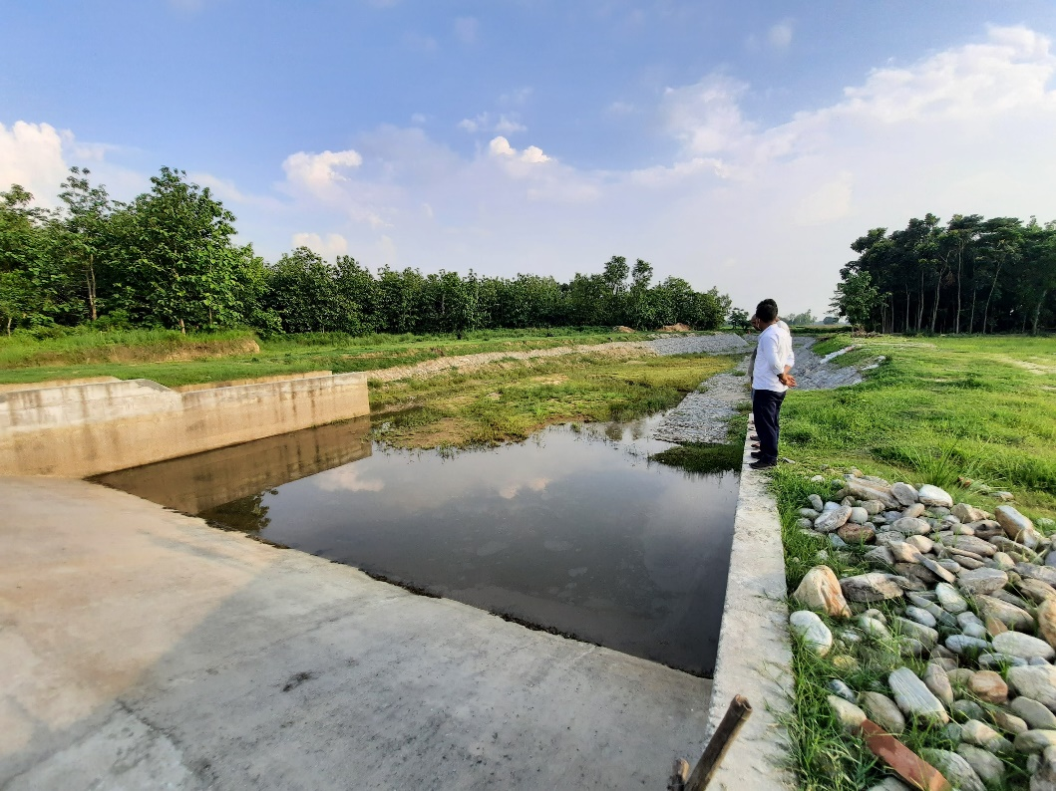
HW of Ninda IP, Mechinagar 8
D/S View of Aduwa IP, Barhadashi
Deuniya IP , U/S of HW
D/S View of Tallo Ramchandre IP, Gauriganj

Slide 25
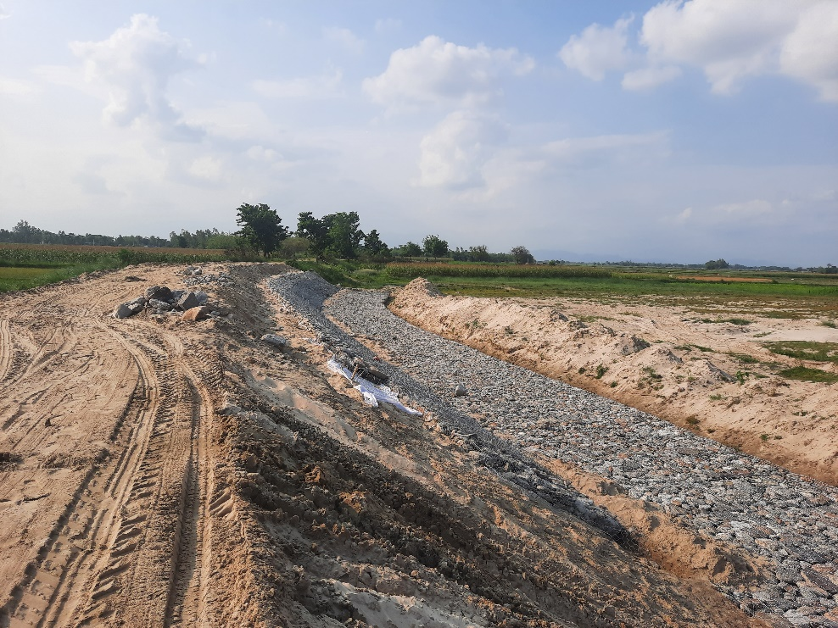
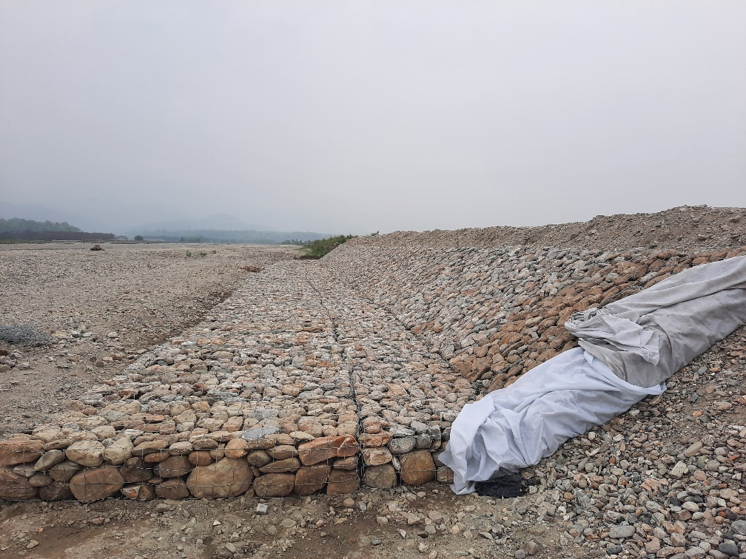
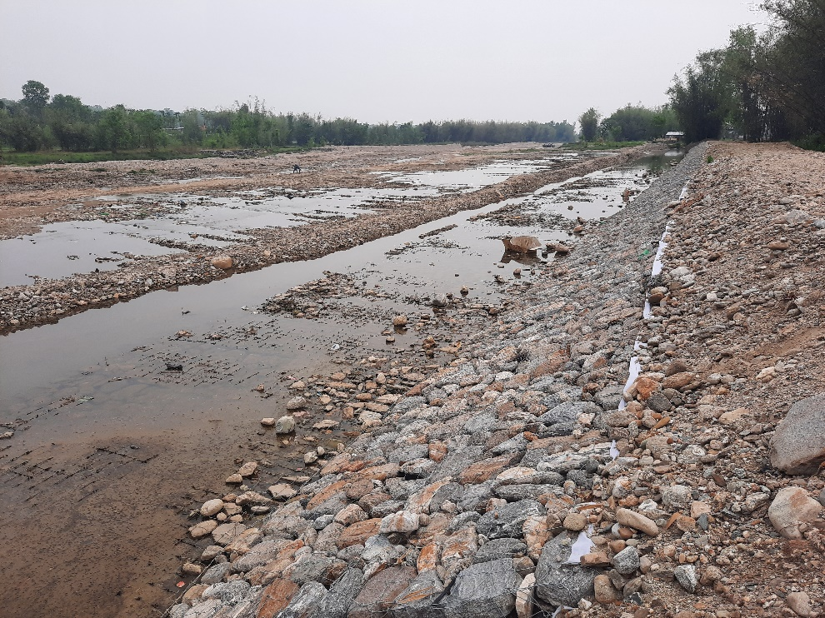
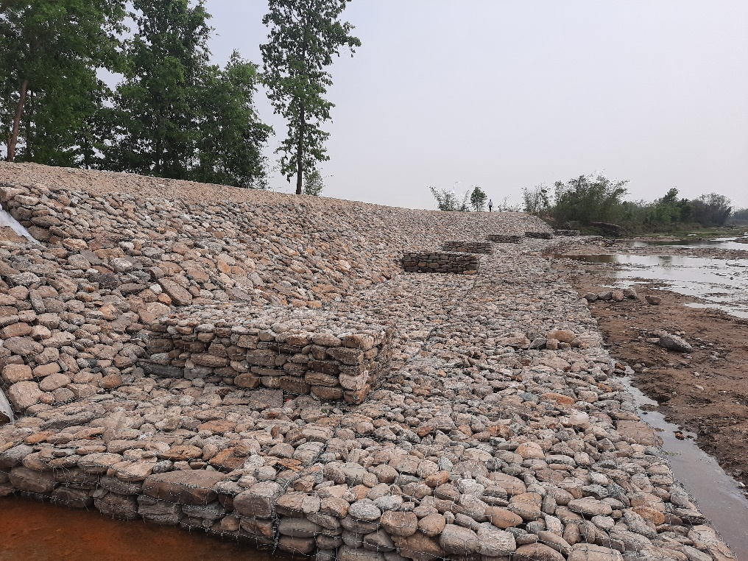
Kamal Baniyani RTW, Gauriganj 1
Ninda Khola RTW, Mechinagar
Hadiya Khola RTW, Buddhashanti 3
Tanting Khola RTW Arjundhara

Slide 26
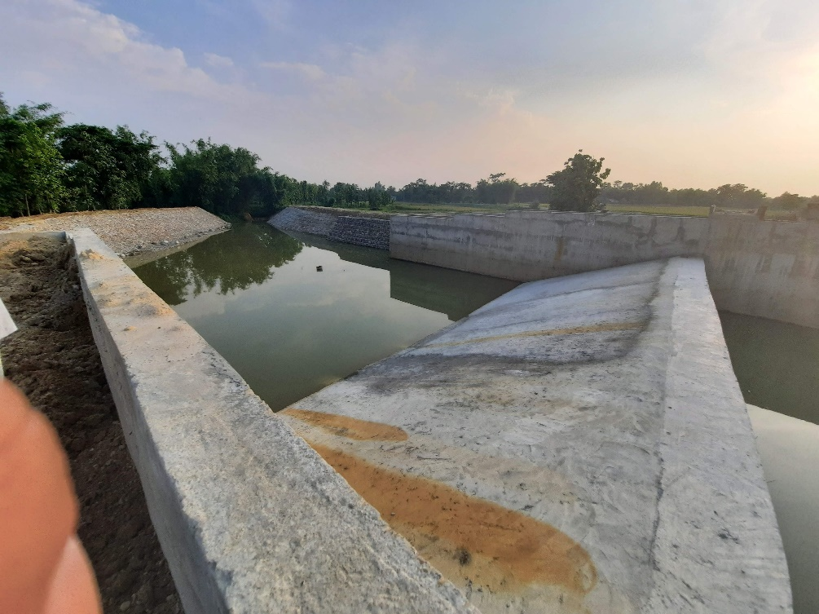
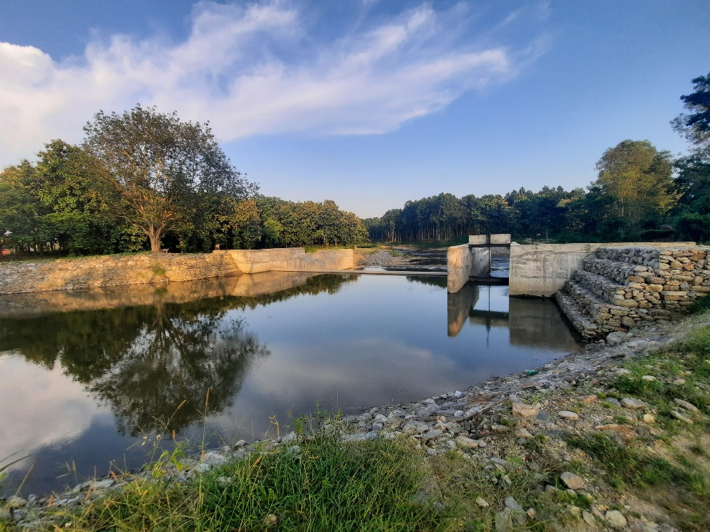
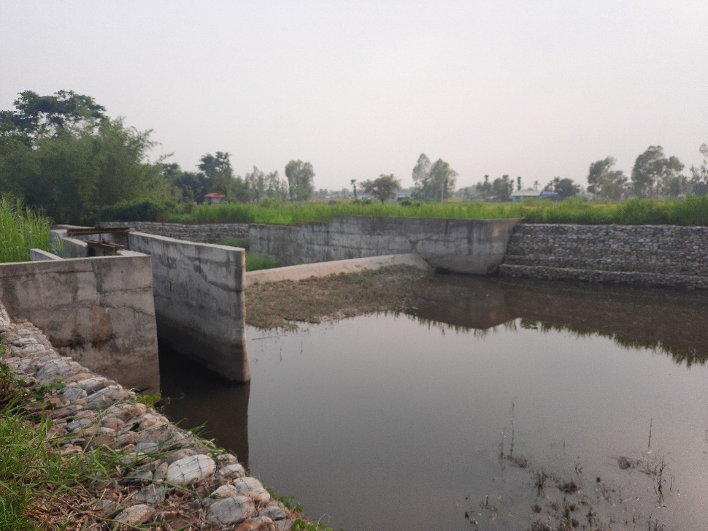
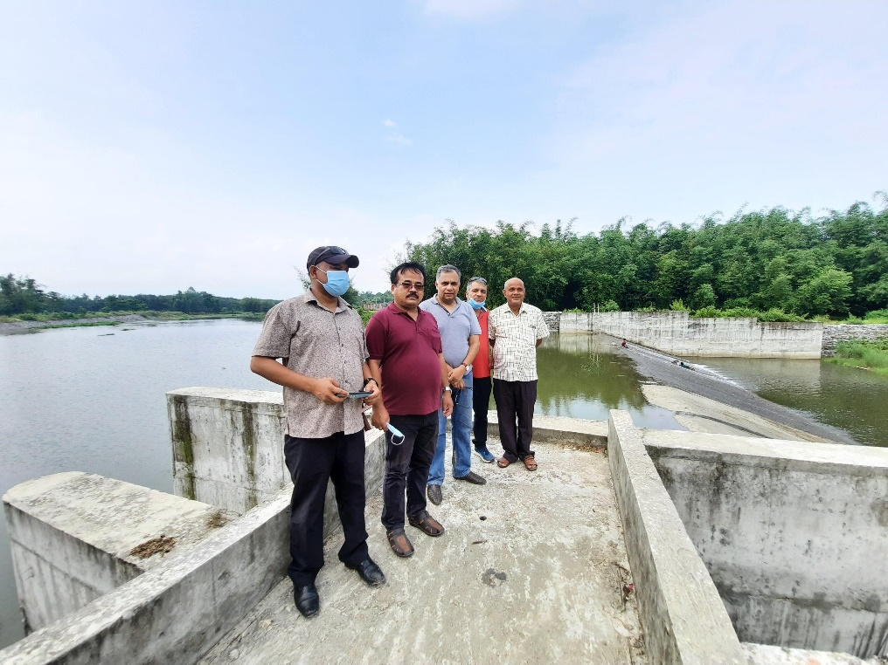
Doramari Ramchandre IP, H/W
Harchana Krishak Kulo IP, H/W
Bhutlung Khola IP, H/W
Aduwa Khola IP, H/W

Slide 27
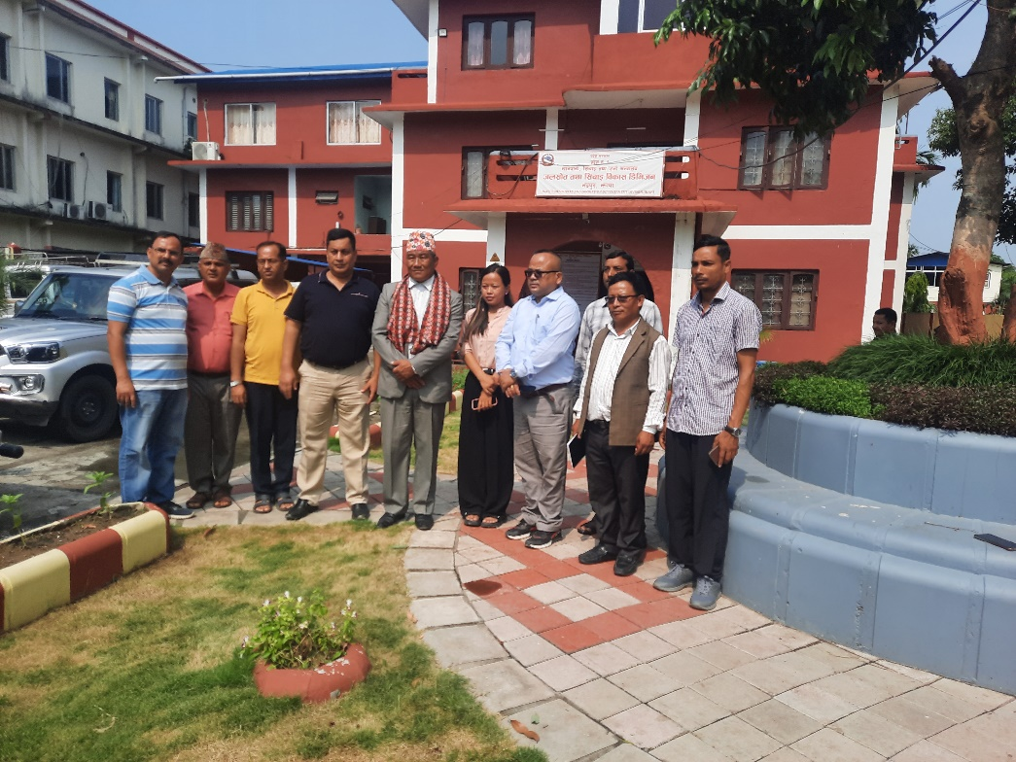
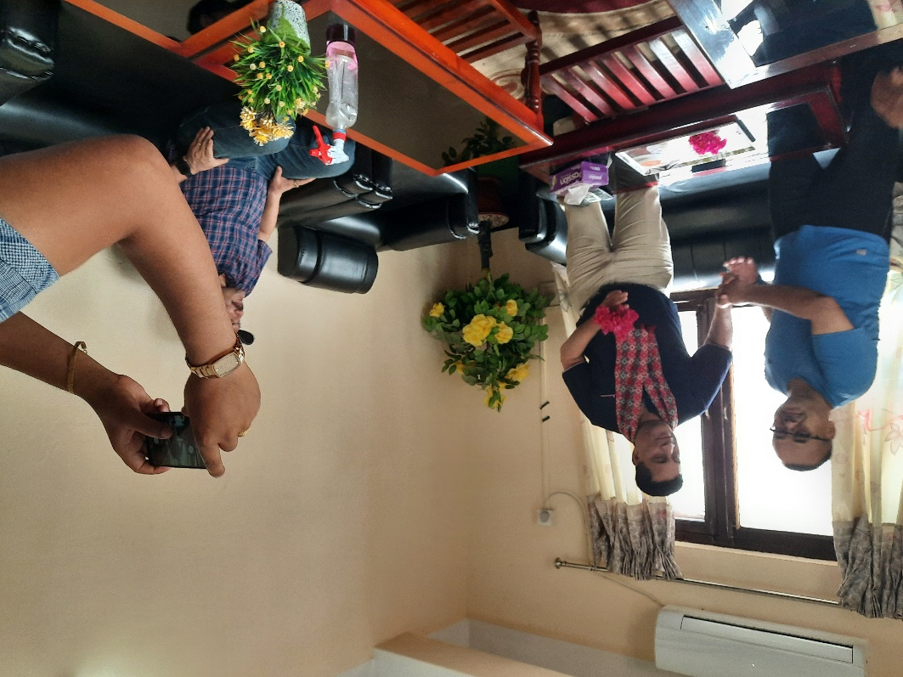
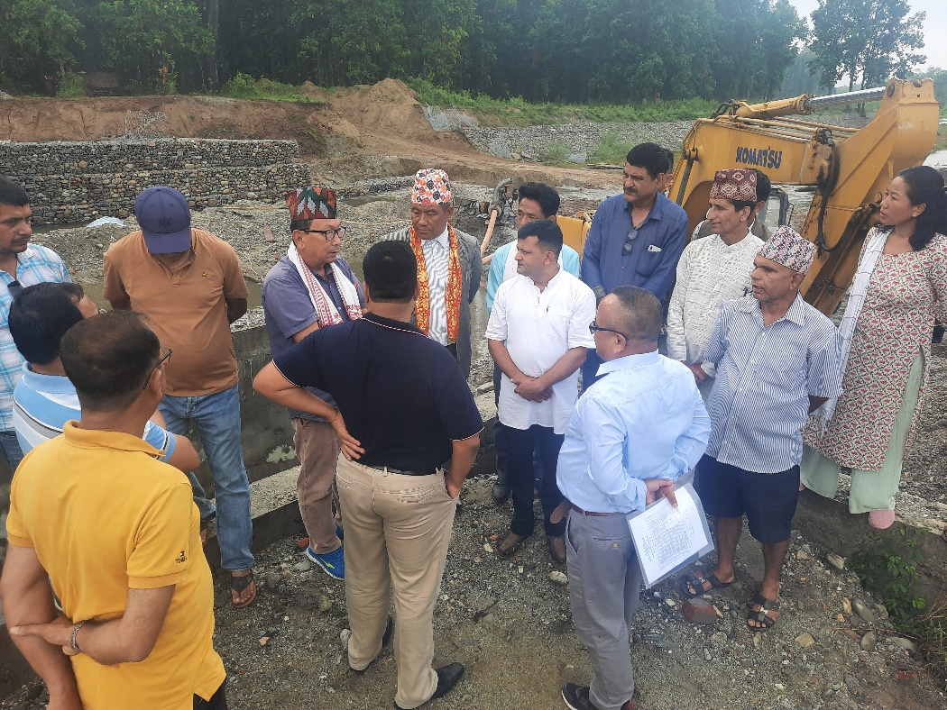
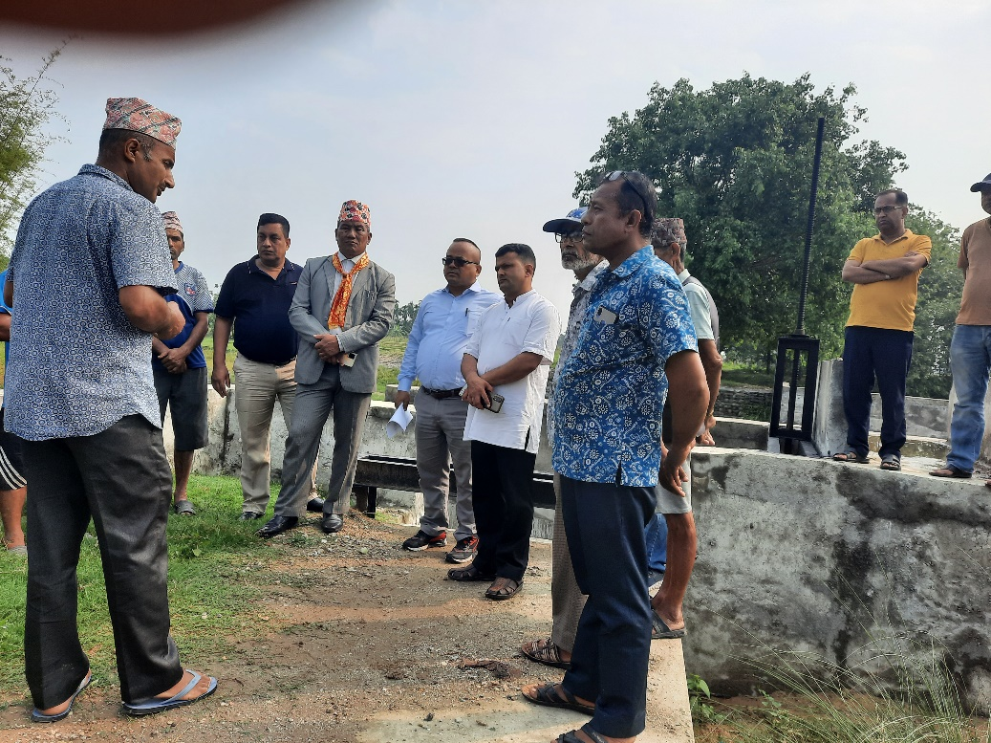

Slide 28
धन्यवाद

